Slide 1
الترميز الست عشري
Hexadécimal

Slide 2
تعريف
یعتبر الترمیز الست عشري من أبرز أنواع الترمیز المستخدمة في المعلومیات لأنه یسمح بقراءة السلاسل الثنائیة الطویلة بشكل مختصر، عبر اعتماد التمثیل الرقمي المستند على hexadecimal
اي 16 رقم (0,1,2,3,4,5,6,7,8,9) بالاضافة الى ((A,B,C,D,E,F
وبما انه لا يمكن اعادة تركيب الارقام مثلا 11 المكون من رقمين اساسيين عوض ب الحرف B

Slide 3
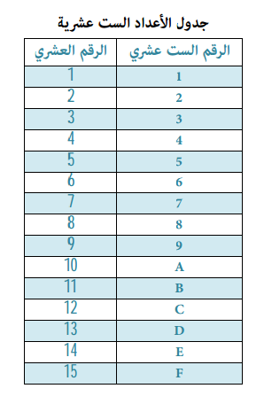

Slide 4
غرضها
لها اهمية في المعلوماتية فوجدت لتسهيل قرائة الشفرة تنائية البت و جعلها اسهل استيعابا من طرف العقل البشري (10011100) = (9C)
التمثيل الست عشري يستعمل لتحديد المواضع على الذاكرة و وسائط التخزين او المعلومات المارة غلى مستوى الشبكة

Slide 5
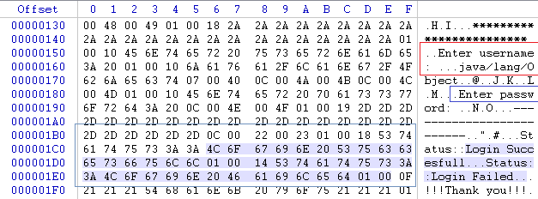
امثلة
تستعمل في الهندسة العكسية للبرامج و كسر حماية البرامج المغلقة المصدر و تحليل الشفرة المصدرية لهذه البرامج

Slide 6
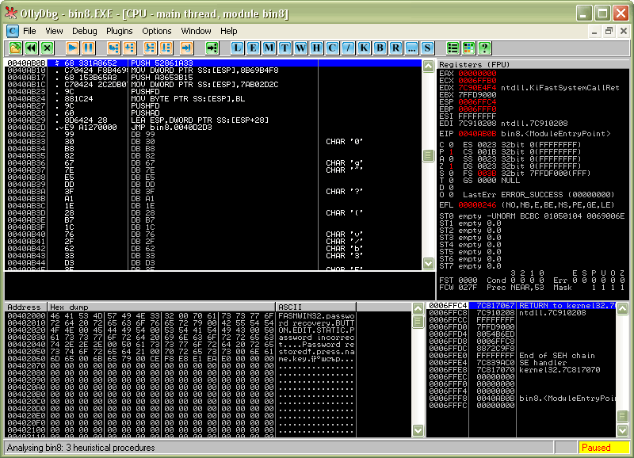
أمثلة
تحليل البرامج و مراقبة تنفيذها على مستوى الوحدة المركزية خطوة بخطوة

Slide 7
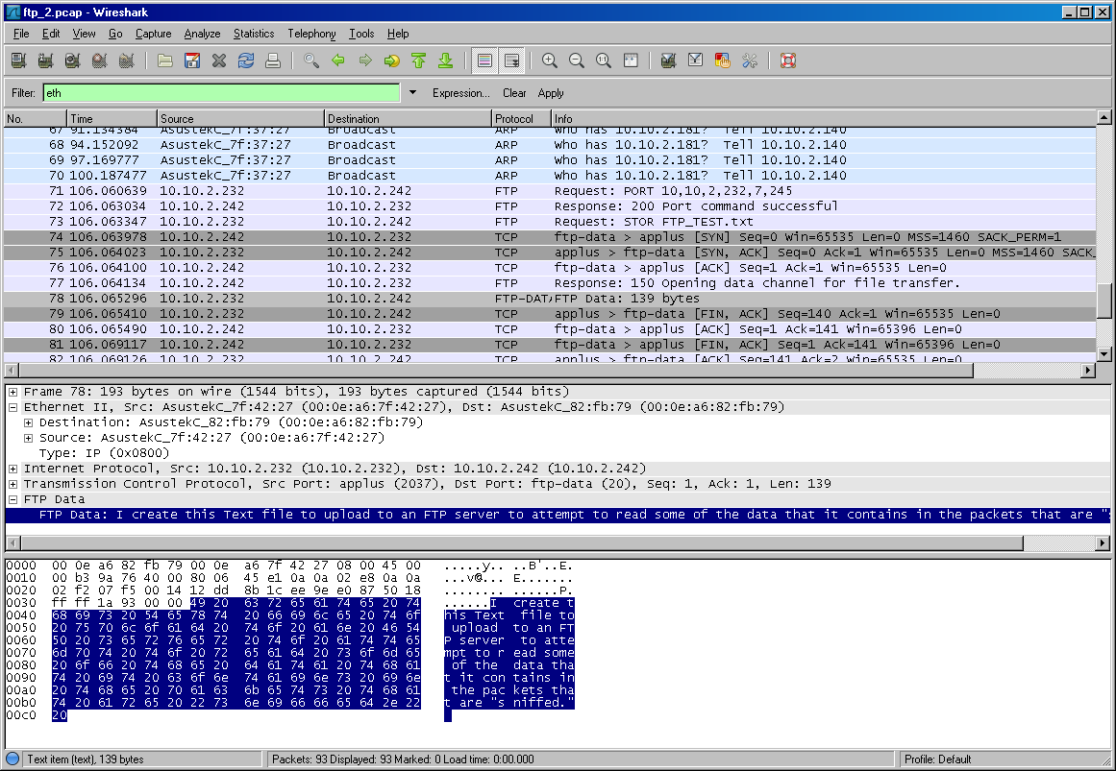
أمثلة
تحليل البيانات المارة على مستوى الشبكة من اجل الحماية او التجسس في حالة الاتصالات الغير مشفرة بين المستخدم و خادم الويب

Slide 8
شفرة الست عشري تسمح كما قلنا بقرائة مفهومة للعقل البشري عوض السلاسل الطويلة من الاحاد و الاصفار
(10011100) = (9C)
نلاحظ انه رقمين يمثلان 1بايت byte اي 8 بتات bit
C =0011 و 9 = 1001 في كل شفرة تمثل 4 بتات bit

Slide 9
التحويل
نفس الخطوات مثل الدرس السابق نقسم على 16 و نحتفظ بالباقي فهو ما سيمثل الترميز الست عشري و نواصل القسمة الى غاية 0

Slide 10
التحويل
367 ÷ 16 =22 و الباقي 15
22 ÷ 16 = 1 و الباقي 6
1 ÷ 16 = 0 و الباقي 1
1 6 F
ترميز الست عشري للعدد 367 هو 16F
في حين ان شفرته الثنائية كبيرة 000101101111

Slide 11
التحويل العكسي
خطواته بسيطة بنفس كيفية التحويل العكسي لشفرة الثنائية
نضرب الناتج في الاساس 16 قوى الرتبة التي تبداء ب 0
العدد 367 = 16F و F يمثل العدد 15
(15×16 ⁰ )+( 6 ×16 ¹ )+ ( 1 × 16² ) = الناتج هو 367

Slide 12
الست عشري و لغة الالة
الست عشري هي نظام رقمي يبسط الشفرة الثنائية الى شفرة ست عشرية بسيطة و لذلك لابد من تحويل مباشر بين هاذين الترميزين

Slide 13
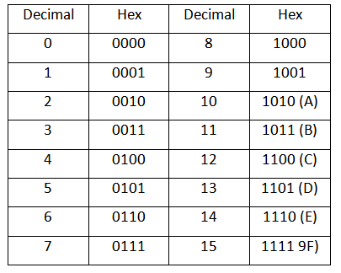
التحويل من الترميز الثنائي الى الست عشري
يتم ببساطة عبر تفكيك الترميز التنائي الى 4 BIT اي الى 4 ارقام احاد و اصفار و تعويضها بما يقابلها في الجدول المرفق

Slide 14
مثال
لنأخد الترميز التالي
000101101111
ترميزه الست عشري هو 16F و هو العدد 367
0001
0110
1111
1
6
F

Slide 15
التحويل العكسي
بنفس الطريقة فقط عكسيا الترميز الست عشري نقوم بتفكيكه الى وحدات و كل وحدة ترمز الى شفرة في نفس الجدول

Slide 16
الخاتمة
الى هنا نصل الى نهاية هذا الدرس اشكركم لمتابعته
سنتحدث في الدرس القادم حول العمليات الحسابية في نظم التراميز
دمتم في رعاية الله و حفظه

